Slide 1
Лейтенантская проза как художественное отражение времен ВОВ
Выставку подготовила
библиограф ФБ ПГГПУ Лумпова М.А.

Slide 2
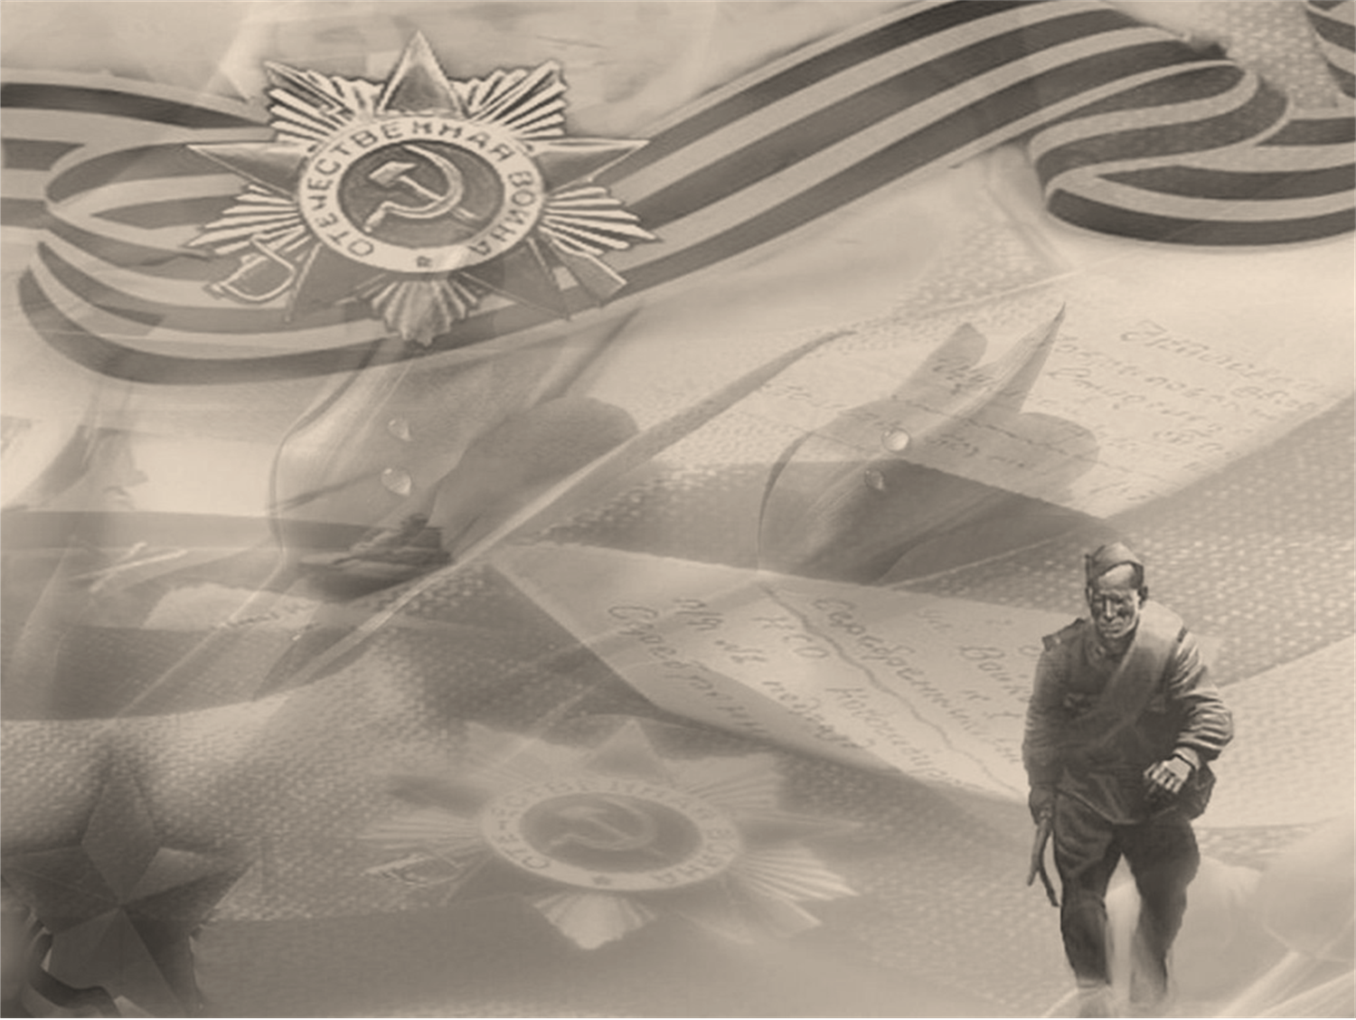
«Лейтенантская проза» — термин, введённый для описания произведений, созданных писателями советского периода, лично прошедшими Великую Отечественную войну в звании младших офицеров (при некоторых нюансах, обусловленных особенностями фронтовой судьбы того или иного писателя)
Казакевич, Катаев, Полевой, Гранин, Некрасов и многие другие, оставили нам удивительные свидетельства такого не простого времени как годы войны. У каждого из них была своя война и свое видение произошедшего. Кто-то писал о летчиках, кто-то о партизанах, кто-то о детях-героях, кто-то документальные, а кто-то художественные книги. Они оставили страшные воспоминания о тех роковых для страны событиях.

Slide 3
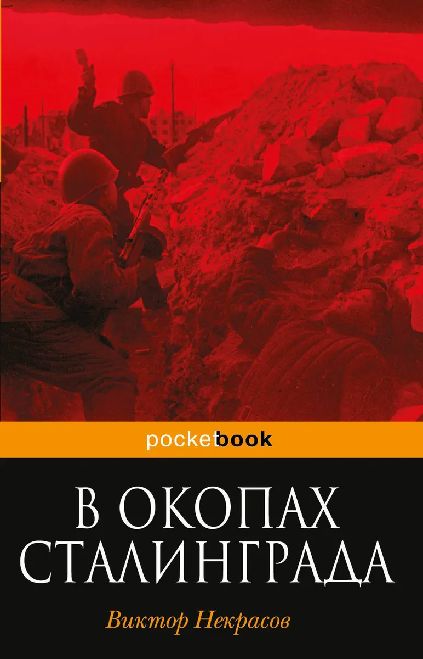
Виктор Некрасов "В окопах Сталинграда"
"В окопах Сталинграда" - самая известная книга Виктора Платоновича Некрасова. Небольшая повесть, опубликованная в 1946 году и рассказывающая об обороне Сталинграда, стала настоящим супербестселлером, принесшим автору международную славу. Едва ли не впервые прозвучала здесь та неприглядная правда о войне, которую позже назовут "окопной". Рубленой фразой, просто и лаконично рассказывается на этих страницах о фронтовых буднях, о том, что война - это тяжелая работа, грязь, неустроенность, неприкаянный быт. Героем же повести становится у Некрасова, как и у Льва Толстого, народ, на совесть сработавший свое дело и добившийся победы...
В 1974 году Некрасова, лауреата Сталинской премии и автора хрестоматийного произведения, заставили покинуть родину. Его исключили из партии, вычеркнули из Большой советской энциклопедии, перестали печатать. Он умер в эмиграции в Париже, оставшись верным тому духу свободы, которым дышат все его сочинения.

Slide 4
Валентин Катаев "Сын полка"
В годы ВОВ писатель работал военным корреспондентом и оставил о ней много статей, очерков, рассказов. Прошедший войну, узнавший о разных солдатских судьбах, многое увидевший и прочувствовавший, он достоверно представил в своих произведениях то страшное время. Тема "дети на войне" - особая в русской литературе. История Вани Солнцева, главного героя повести "Сын полка", была хорошо знакома многим мальчишкам военной поры. В образе Вани они узнавали себя. И это подтверждают опубликованные в книге рассказы людей, которые в те далекие дни были детьми и которым наравне со взрослыми пришлось идти на фронт, трудиться в тылу, стать узниками концлагерей, столкнуться с оккупацией, потерять близких родственников, но выжить и не пасть духом. Почитайте эту книгу вместе с детьми, и вы увидите, что она придаст им уверенности в собственных силах, поможет в любых жизненных испытаниях.

Slide 5
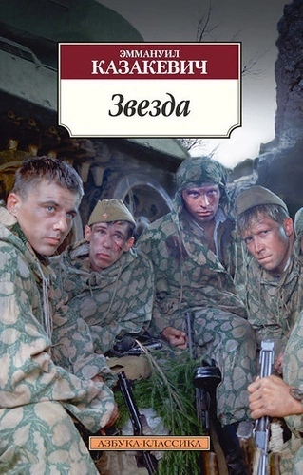
Эммануил Казакевич "Звезда"
Эммануил Казакевич принадлежит к тому поколению советских писателей, которое с оружием в руках защищало родную землю в годы Великой Отечественной войны. Он прошел путь от рядового разведчика до начальника разведки дивизии и капитана. В январе 1947 года в журнале «Знамя» появилась небольшая военная повесть "Звезда". Эта повесть, рассказывающая о самоотверженном подвиге группы разведчиков, всколыхнула советскую литературу и принесла автору широкую известность.

Slide 6
Даниил Гранин "Мой лейтенант"
﻿Изнанка Второй мировой войны — не глянец парадов и победных реляций, а мрачный, тяжелый труд. Труд, наградой за который в любой момент может стать смерть. Правда траншей и окопов, тяжесть мучительной усталости солдат и офицеров — обычных "маленьких людей" на великой и страшной войне. Людей, которые свой повседневный подвиг совершали ежедневно, сами о том не подозревая, подобно герою романа — юному, импульсивному лейтенанту, чье полное имя автор так и не называет. Роман "Мой лейтенант" в 2012 году был удостоен национальной литературной премии "Большая книга".

Slide 7
Борис Полевой "Повесть о настоящем человеке"
Писатель-фронтовик Борис Полевой всего за девятнадцать дней создал произведение, которое уже свыше семидесяти лет читают люди всей планеты. Подвиг летчика Алексея Маресьева, сражавшегося во время Великой Отечественной войны с немецкими захватчиками и потерявшего обе ноги, но выжившего и снова вернувшегося к штурвалу самолета, вызывает в сердцах миллионов гордость и заставляет поверить в безграничные силы человеческого духа. Маресьев, ставший прототипом героя «Повести…» Б. Полевого, проявил необыкновенную силу воли, удивительное мужество, стойкость характера и огромное желание жить и продолжать подниматься в небо, чтобы и дальше служить своей Родине.

Slide 8
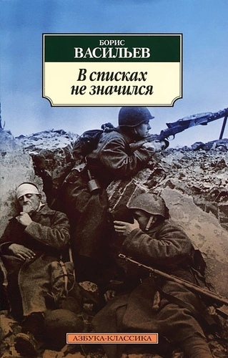
Борис Васильев "В списках не значился"
Роман известного российского писателя Бориса Львовича Васильева "В списках не значился", вошедший в золотой фонд литературы о Великой Отечественной войне. Главный герой, лейтенант Плужников, - последний защитник легендарной Брестской крепости. Но не только о сопротивлении фашистам рассказывает книга - перед нами история о преданности, любви и смерти... и, конечно, о настоящем подвиге. Далеко не всем авторам XXI века дано написать нечто подобное по силе, искренности, проникновенности, как этот удивительный роман о Русском Солдате.

Slide 9
Василий Гроссман "Жизнь и судьба"
Пронзительную, безысходную правду о жизни людей и мира рассказал в романе-эпопее "Жизнь и судьба" безжалостный и отважный писатель Василий Гроссман.
Лучшие герои этой книги неизбежно попадают между двух огней: сражаясь с фашизмом, защищают сталинскую систему, но существенно ли различаются немецкий лагерь и Лубянка?.. Из последних сил люди воюют за свободу и справедливость, но наступят ли они после победы?..
История об освободительной войне ради нового рабства вышла из-под пера Гроссмана вопреки осторожности и инстинкту самосохранения: полвека назад роман арестовали, и это укоротило автору жизнь. Сегодня его книга, получившая мировую известность, читается как суровый гимн подлинной свободе - свободе духа, сохранение которой составляет основу человеческого бытия, а утрата означает неизбежную смерть.

Slide 10
Владимир Богомолов "Момент истины" (В августе сорок четвертого)
﻿Роман "Момент истины" ("В августе 44-го") переиздавался множество раз суммарным тиражом в несколько миллионов экземпляров, был переведен на десятки языков и стал настоящим бестселлером. По книге снят одноименный фильм с Евгением Мироновым и Владиславом Галкиным в главных ролях. История, рассказывающая о работе сотрудников СМЕРШ. Сюжет, построенный на богатом фактическом материале, держит в напряжении до последней страницы…

Slide 11
Илья Эренбург "Буря"
Это одно из крупнейших произведений о второй мировой войне. Это страстная книга, изобличающая германский фашизм с его человеконенавистничеством.
Вторая мировая война явилась великим испытанием моральных и физических сил многих народов Европы. В неравной битве с врагом устояли не все. Советский народ героически выстоял в этой борьбе и принес народам Европы освобождение от гитлеризма. Велики были жертвы советских людей, на плечи которых легла ответственность за спасение человечества от фашистского нашествия.

Slide 12
Василь Быков "Сотников"
Повесть Василя Быкова, была написана в 1969 году. Замысел и сюжет произведения подсказаны автору встречей с бывшим однополчанином, который считался погибшим. Повесть впервые опубликована в журнале «Новый мир» (1970, № 5). В 1976 году режиссёр Лариса Шепитько сняла по её мотивам фильм «Восхождение».
«Сотников» - это потрясающая воображение в своей почти документальной простоте история двух попавших в плен партизан. Это рассуждение о героизме и предательстве, смерти и жизни, история о мужестве, чести и верности долгу.

Slide 13
Юрий Бондарев "Горячий снег"
В романе "Горячий снег" автор повествует о событиях, происходящих в волжских степях юго-западнее Сталинграда, точнее одном из решающих моментов Великой Отечественной войны, а именно тревожной зиме 1942 года, когда танковые колонны генерала Манштейна рвались на выручку окруженной на Волге трехсоттысячной группировке Паулюса. На пути их железной стеной встали советские войска - встали и не пропустили врага. События войны воссозданы необычайно зримо, со множеством неповторимых деталей. Оттого жизнь и смерть героев романа обретают особую весомость и значительность, а смерть понимается как нарушение высшей справедливости и гармонии.

Slide 14
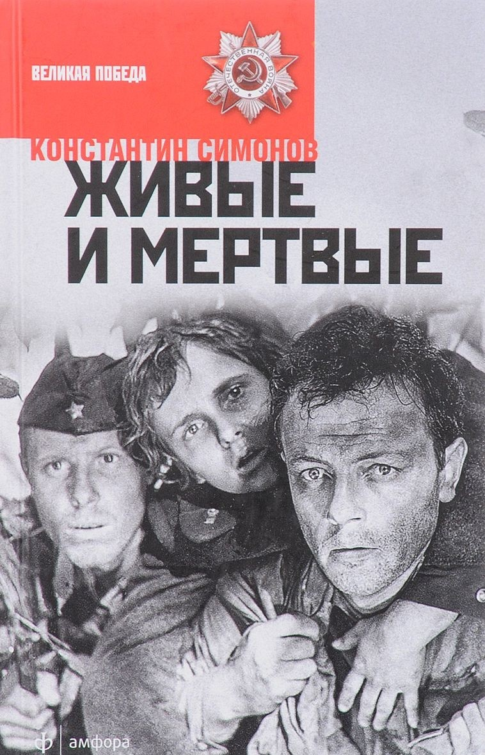
Константин Симонов "Живые и мертвые"
Роман "Живые и мертвые" является первым в одноименной трилогии К.Симонова. Произведение было написано по материалам записок К. Симонова, сделанных им в разные годы и отчасти изданных в виде статей и очерков. Первая книга почти полностью соответствует личному дневнику автора, опубликованному под названием «100 суток войны».
В нем показаны события июня-декабря 1941 года - трагическая и героическая эпоха. Роман не является ни хроникой войны, ни историографическим сочинением. Персонажи романа — вымышленные, хотя и имеющие реальные прототипы. От тяжелейших неудач, отступлений и окружений до первой большой победы под Москвой - путь нашей армии, а вместе с ней и героев романа.
Начиная первую книгу, К. Симонов не был уверен в том, что у неё будет продолжение, а замысел третьей книги возник и вовсе много позже. Первые две части романа были изданы в 1959 и 1962 году, третья часть — в 1971 году.

Slide 15
Григорий Бакланов “Пядь земли”
В 60-е годы в военной повести происходит существенное видоизменение конфликта. Линия конфликта всё более смещается с лини фронта (свои и фашисты) на линию по эту сторону фронта, на линию столкновения и противостояния между своими. В повести Григория Бакланова “Пядь земли” показана нравственная ось конфликта. На войне приходилось форсировать реки, всегда двигаясь с востока на запад, с левого берега на правый. При этом левый берег у русских рек в европейской части страны всегда низкий, а правый – высокий, обрывистый, его труднее брать, на нем легче обороняться. И вот показан конфликт между теми, кто всегда правдами и неправдами старается остаться на левом, безопасном берегу, теми, кто не пытается скрыться за чужой спиной.

